Slide 1
9 脉冲波形的变换与产生
9.1 单稳态触发器
9.2 施密特触发器
9.3 多谐振荡器
9.4 555定时器及其应用

Slide 2
教学基本要求
1、正确理解多谐振荡器、单稳态触发器、施密特触
发器的电路组成及工作原理。
2、掌握多谐、单稳、施密特触发器MSI器件的逻辑
功能及主要指标计算。
3、掌握555定时器的工作原理。
4、掌握由555定时器组成的多谐、单稳、施密特触发器的电路、工作原理及外接参数及电路指标的计算。

Slide 3
9.4 555定时器及其应用
9.4.1 555定时器
9.4.2 用555定时器组成施密特触发器
9.4.3 用555定时器组成单稳态触发器
9.4.4 用555定时器组成多谐振荡器

Slide 4
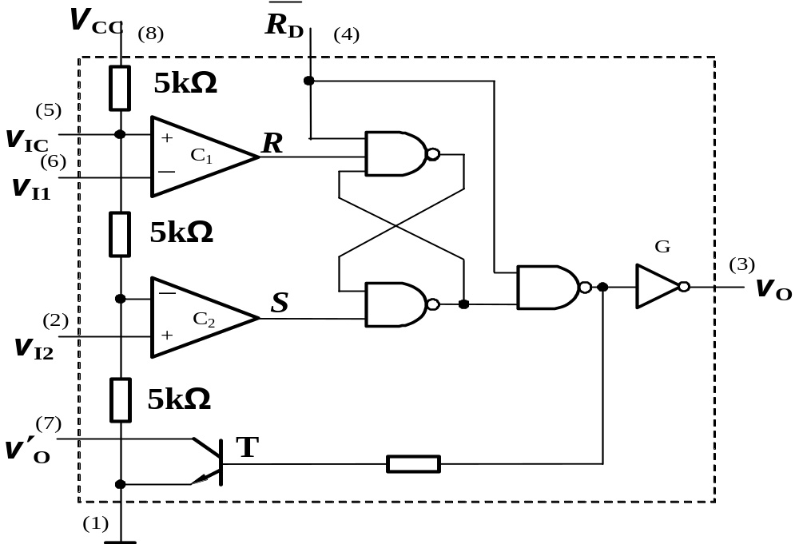
9.4 555定时器及其应用
9.4.1 555定时器
555定时器是一种应用方便的中规模集成电路, 广泛用于信号的产生、变换、控制与检测。
1、电路结构
电阻分压器
输出缓冲反相器
电压比较器
基本SR锁存器
集电极开路输出三极管

Slide 5
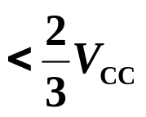
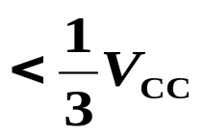
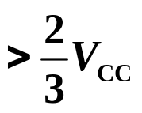
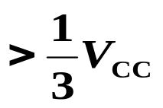
2、工作原理
输 入
输 出
阈值输入(V_{I1})
触发输入(V_{I2})
复位(R_{D})
输出(V_{O})
放电管T
×
×
0
0
导通
1
1
截止
1
0
导通
1
不变
不变

Slide 6
3、555定时器功能表
输 入
输 出
阈值输入(V_{I1})
触发输入(V_{I2})
复位(R_{D})
输出(V_{O})
放电管T
×
×
0
0
导通
1
1
截止
1
0
导通
1
不变
不变
Notes:
图中看出，谐波次数越高，幅值分量越小，对原波形的贡献越小，所以在一定条件下可忽略高次谐波。

Slide 7
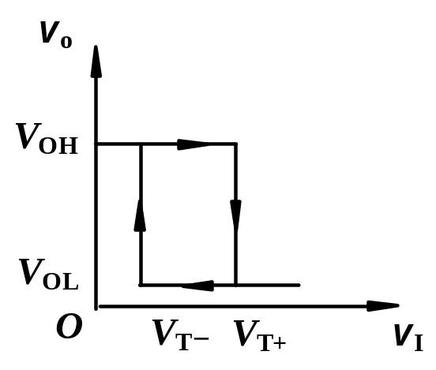
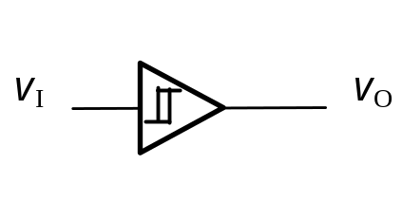
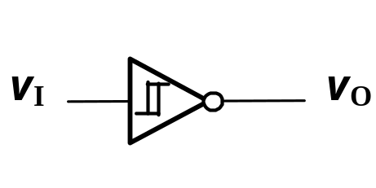
9.4.2 用555定时器组成施密特触发器
施密特触发器电压传输特性及工作特点：
① 施密特触发器属于电平触发器件，当输入信号达到某一定电压值时，输出电压会发生突变。
② 电路有两个阈值电压。 输入信号增加和减少时，电路的阈值电压分别是正向阈值电压（V_{T+}）和负阈值电压（V_{T-}） 。
v
O
V
OH
V
OL
o
v
V
T
V
T+
I
-
同相输出施密特触发器
反相输出施密特触发器

Slide 8
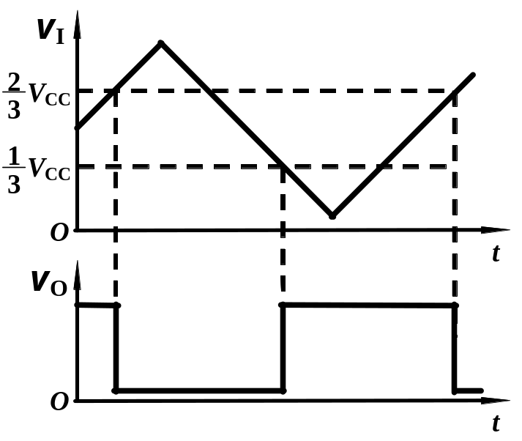

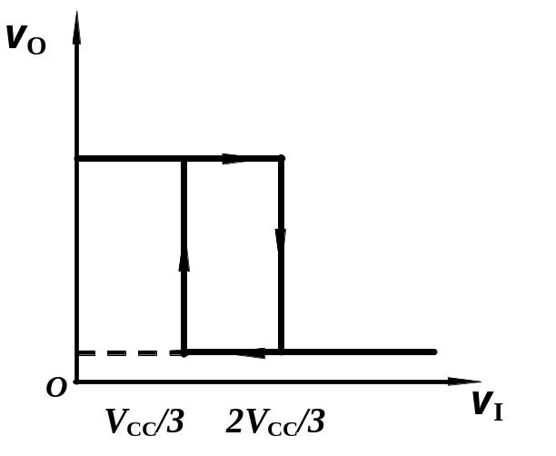
9.4.2 用555定时器组成施密特触发器
v
I
如何改变电路的阈值电压和回差电压?

Slide 9
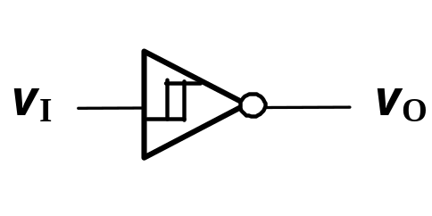
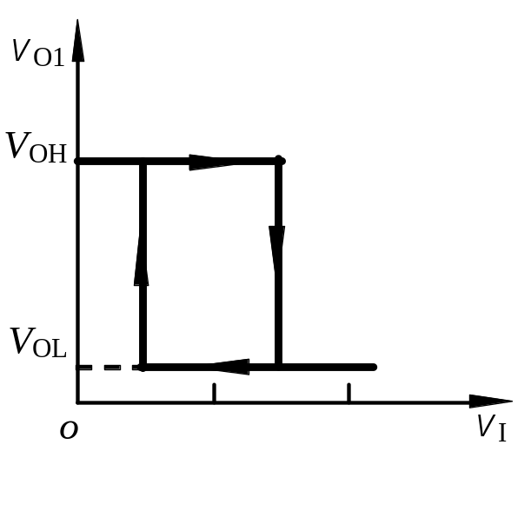
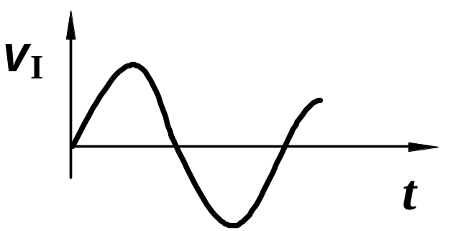
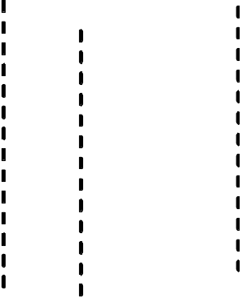

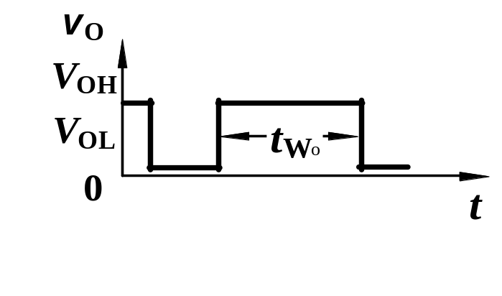
施密特触发器的应用
1. 波形变换
v_{T+}
v_{T-}
V_{T_}
V_{T+}
Notes:
此处说明电压电流等为什麽用相量形式.

Slide 10
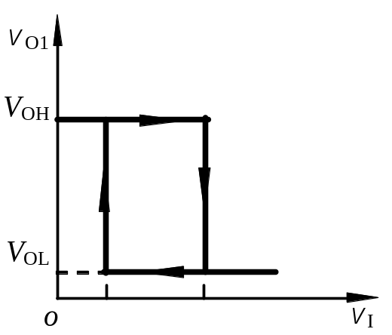
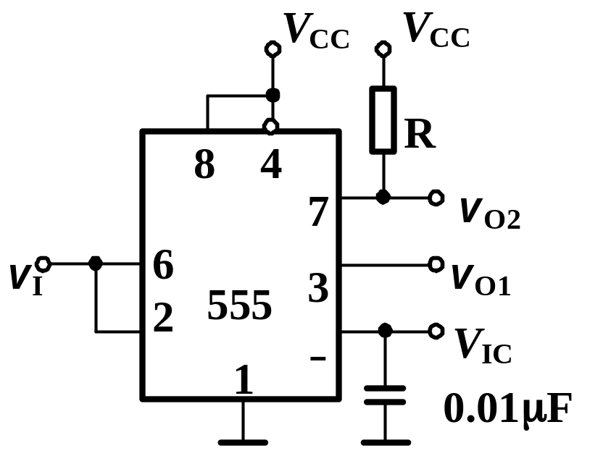
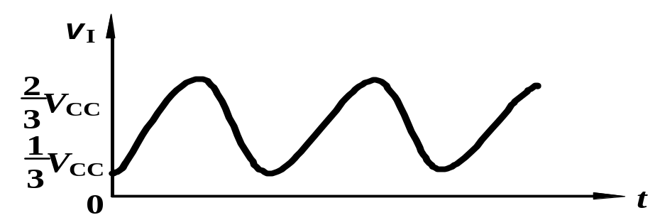
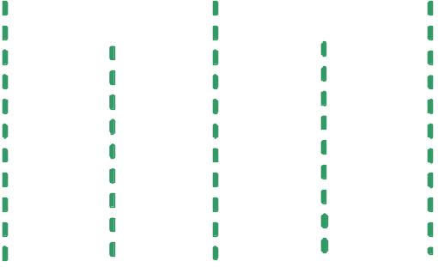
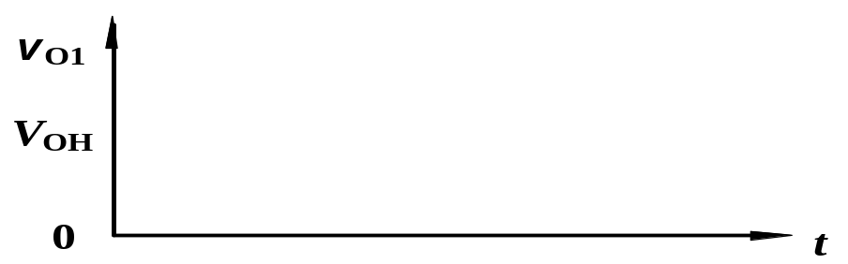

波形变换
V_{T_}
V_{T+}
电路的频率可变?占空比可变?
如何改变占空比?
回差电压减小,占空比如何变化?

Slide 11
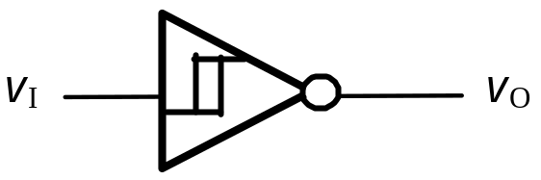
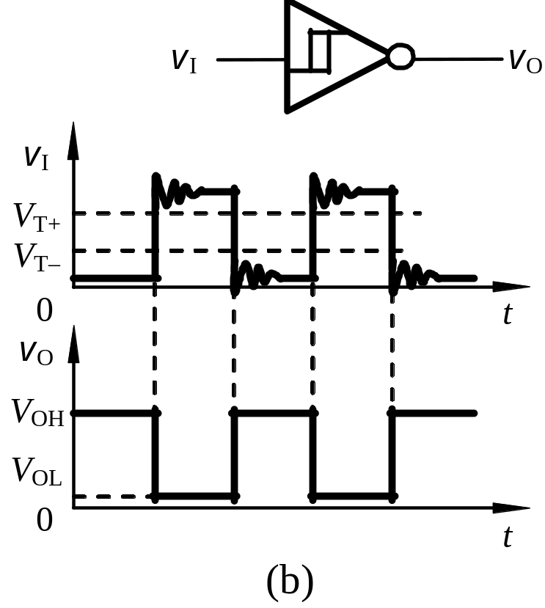
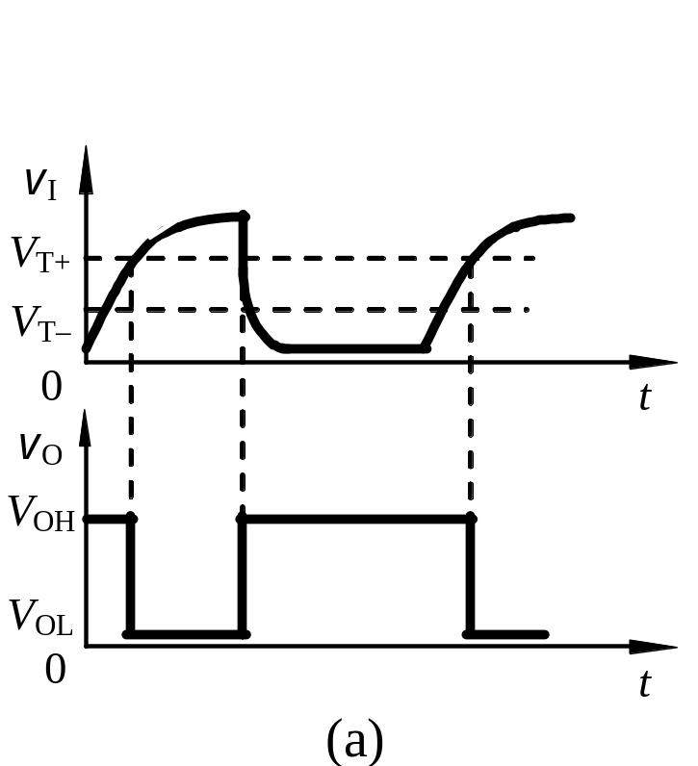
2. 波形的整形

Slide 12
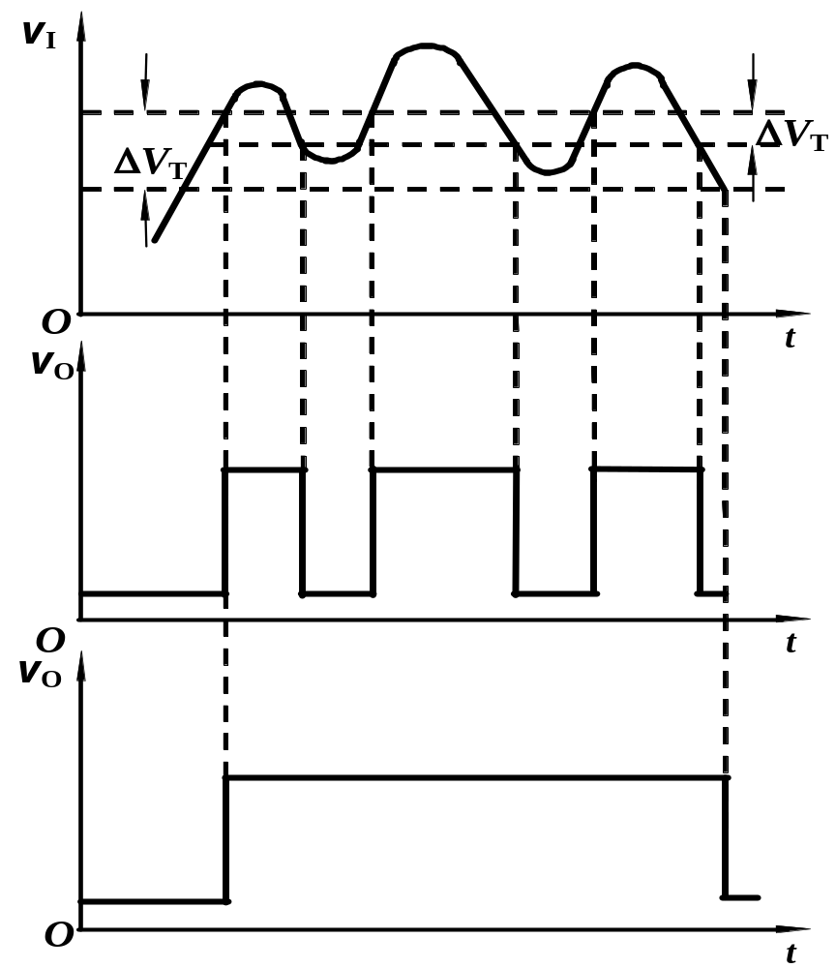
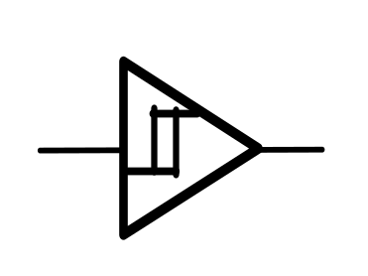
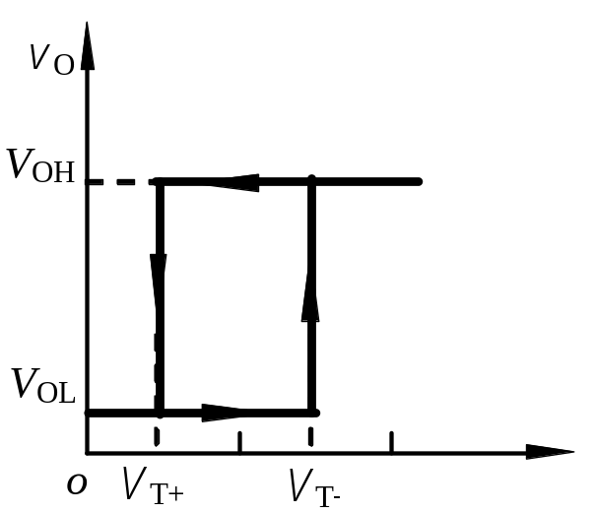
3.消除干扰信号
v_{I}
v_{o}
合理选择回差电压，可消除干扰信号。
Notes:
等效电路由三个基本元件构成

Slide 13
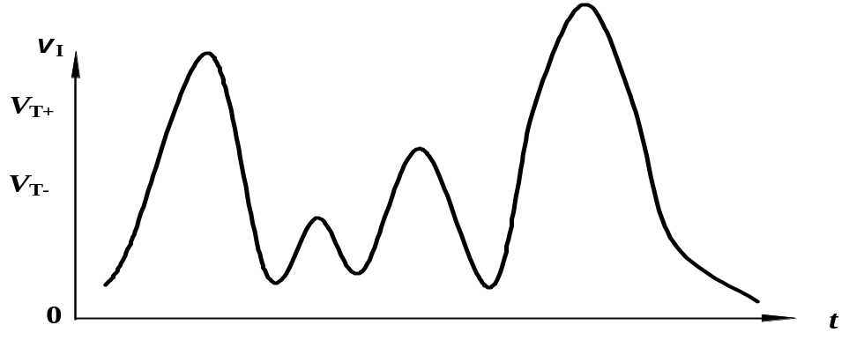

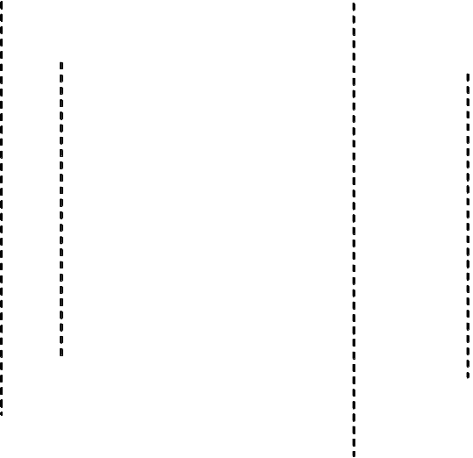
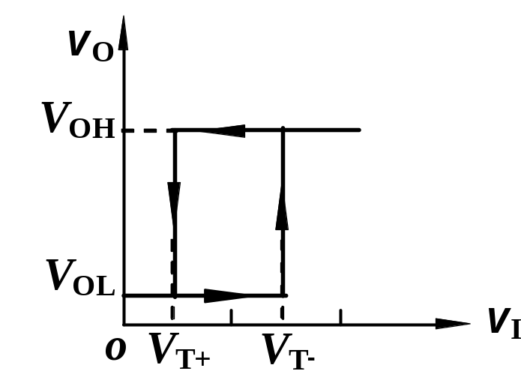
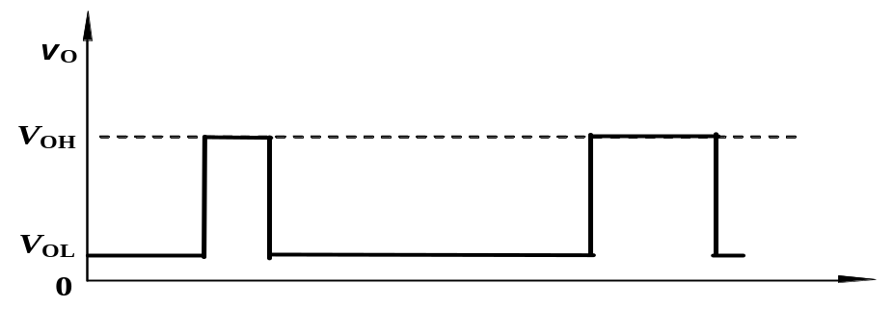
4. 幅度鉴别
υ_{I}
υ_{o}

Slide 14
9.4.3 用555定时器组成单稳态触发器
单稳态触发器的工作特点：
① 电路在没有触发信号作用时处于一种稳定状态。
② 在外来触发信号作用下，电路由稳态翻转到暂稳态;
③ 由于电路中RC延时环节的作用，暂稳态不能长保持,
经过一段时间后，电路会自动返回到稳态。暂稳态的
持续时间仅取与RC参数值有关。

Slide 15
9.4.3 用555定时器组成单稳态触发器
单稳态触发器的分类
门电路组成的单稳态触发器
按电路形式不同
MSI集成单稳态触发器
用555定时器组成的单稳态触发器
不可重复触发单稳态触发器
工作特点划分
可重复触发单稳态触发器

Slide 16
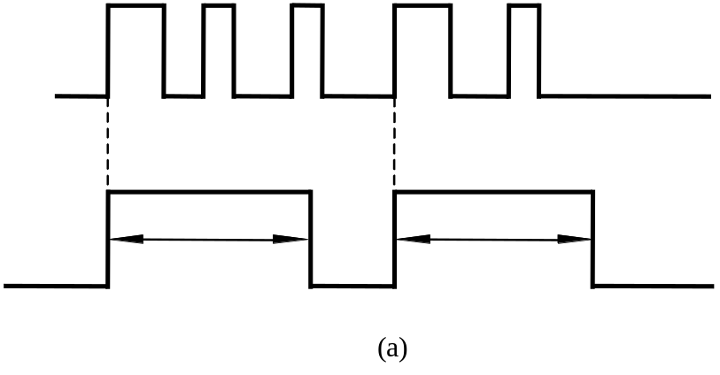
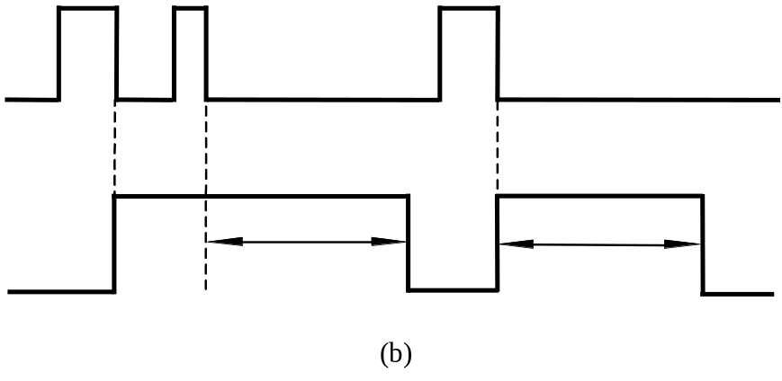
9.4.3 用555定时器组成单稳态触发器
没有被重复触发
不可重复触发
v_{I}
v_{O}
t_{w}
t_{w}
被重复触发
可重复触发
v_{I}
t_{w}
t_{w}
v_{O}

Slide 17
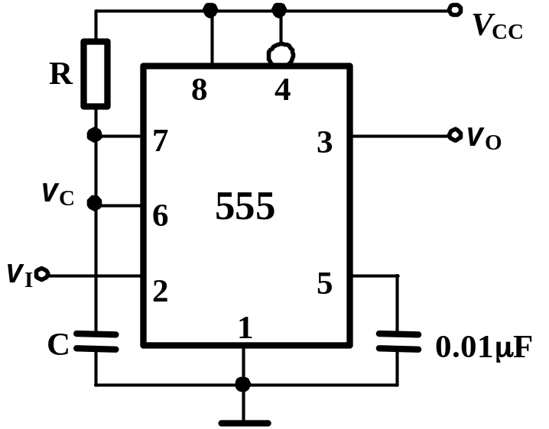
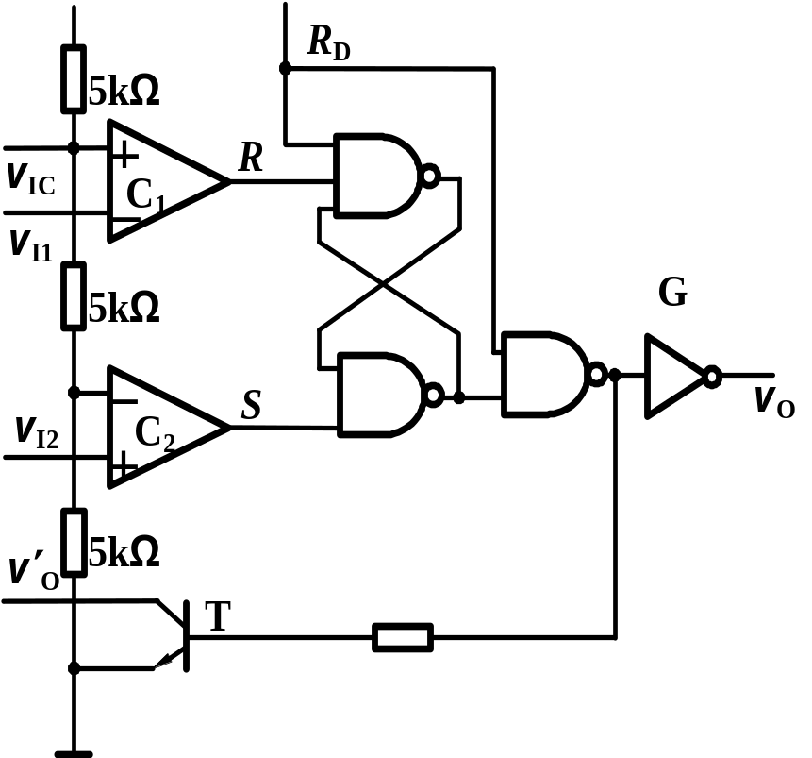
9.4.3 用555定时器组成单稳态触发器
1、电路
V_{CC}
v_{I}

Slide 18

V_{CC}
v_{I}
1
①没有触发信号时( υ_{i} )电路处于稳态，输出为0
V_{CC}
3
②外加触发信号，电路转换到暂态，输出为1
③触发信号消除后，电容充电电路自动转换到稳态输出为0
Notes:
等效电路由三个基本元件构成

Slide 19
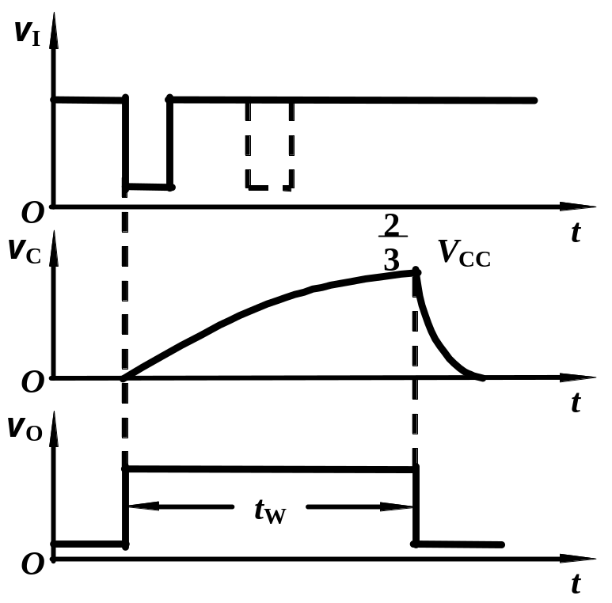
④工作波形及输出脉宽的计算
t_{w}=RC1n3≈1.1RC
电路是可重复触发的单稳?
如将5脚接电压V,电路的脉宽会改变吗?V增加,脉宽如何改变?减小?

Slide 20
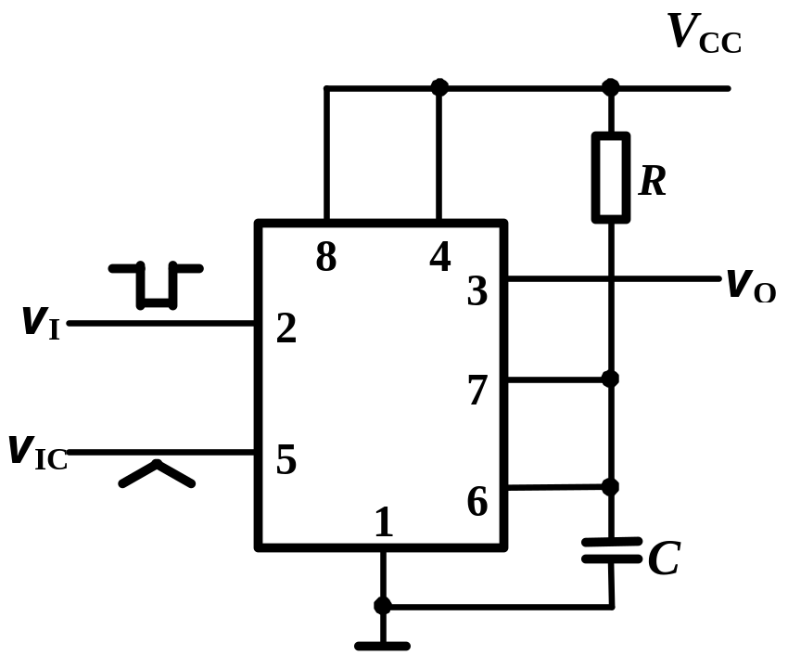
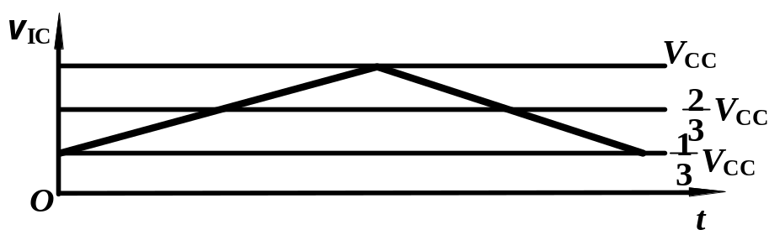
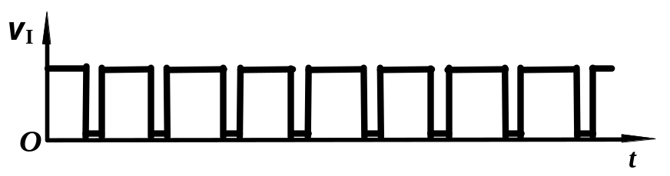
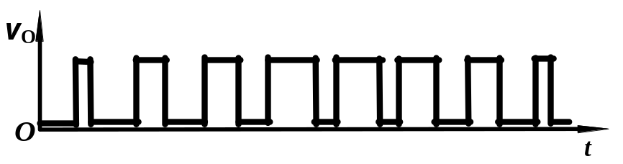
555组成的单稳态的应用:
①脉冲宽度调制器
工作波形

Slide 21
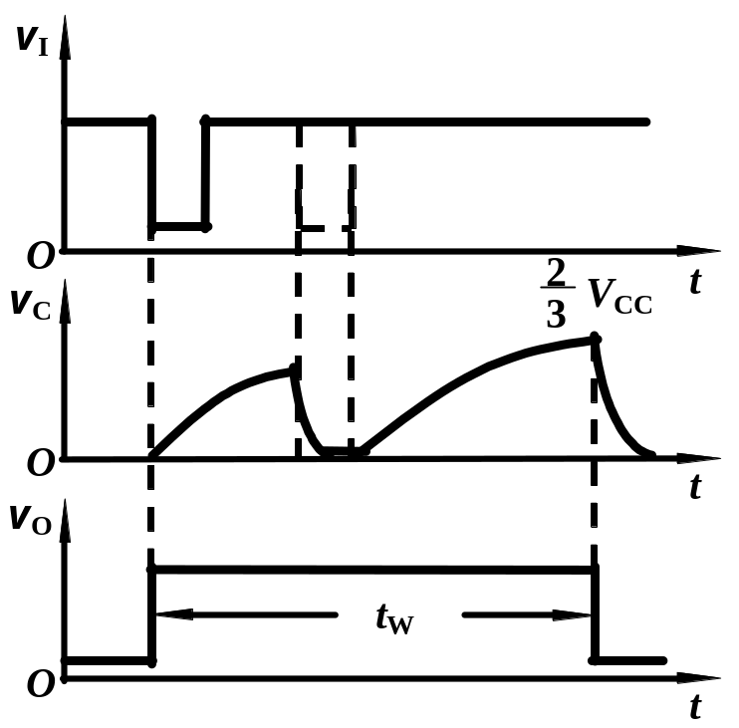
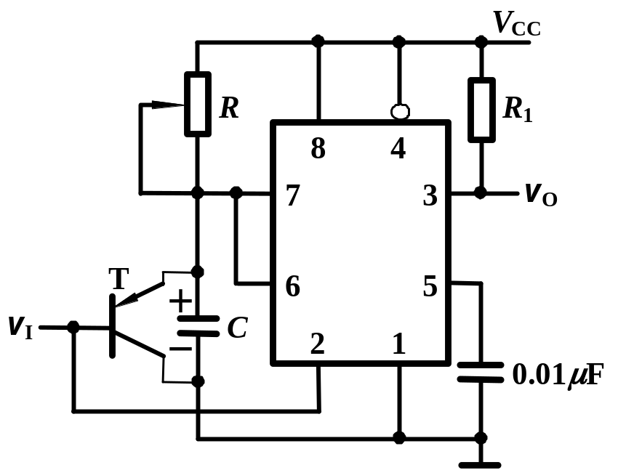
② 用555定时器组成可重复触发单稳

Slide 22
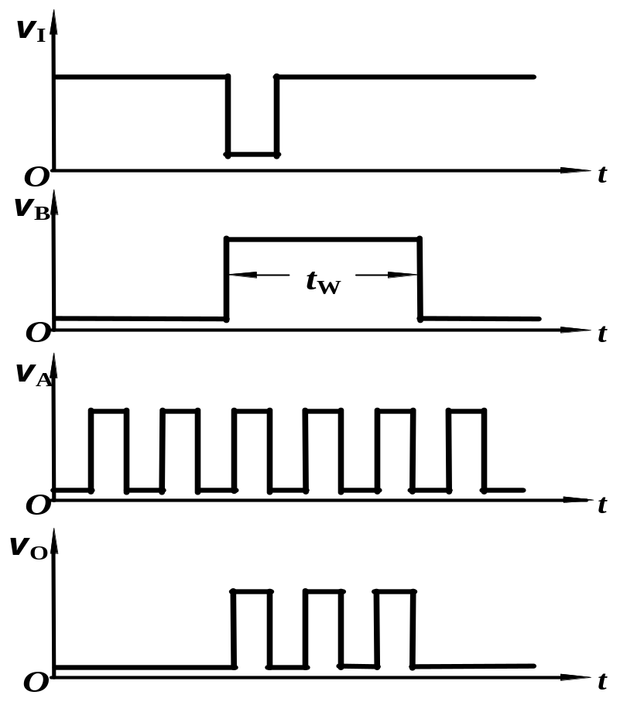
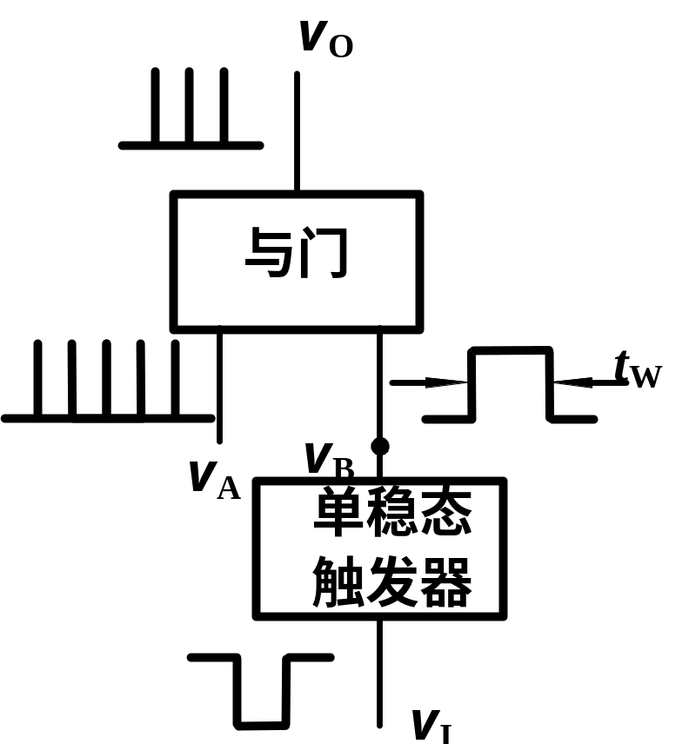
单稳态触发器的应用
1. 定时
该电路可用于频率计

Slide 23
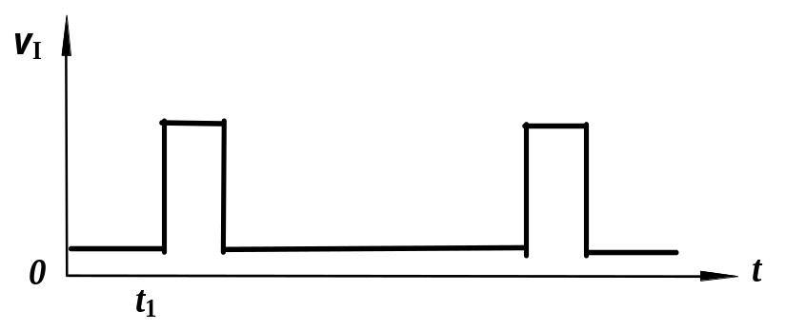
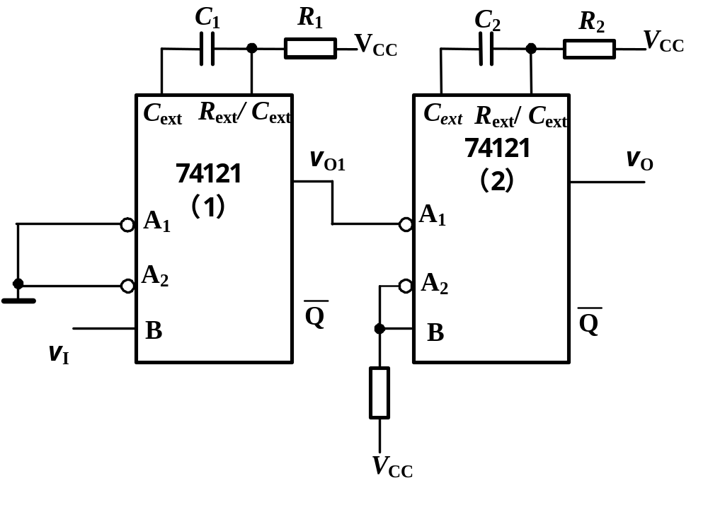
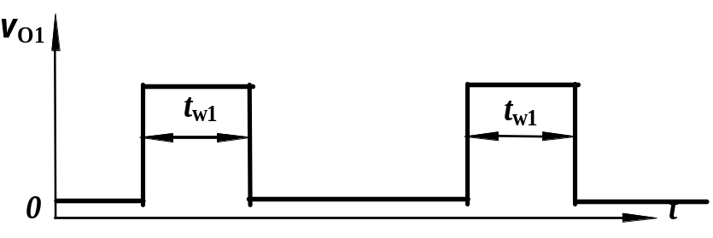
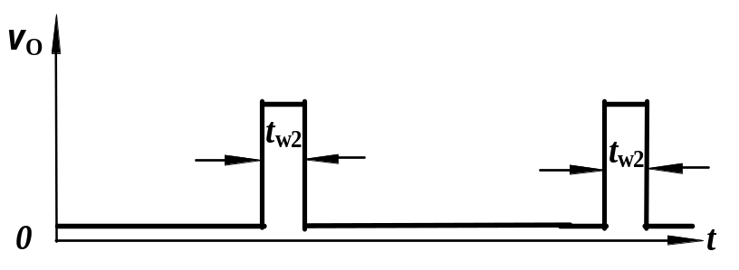
单稳态触发器的应用
2. 延时
Notes:
放大电路存在电抗元件，如电容、电感。因此输入信号的频率不同，电路的输出响应也不同。

Slide 24
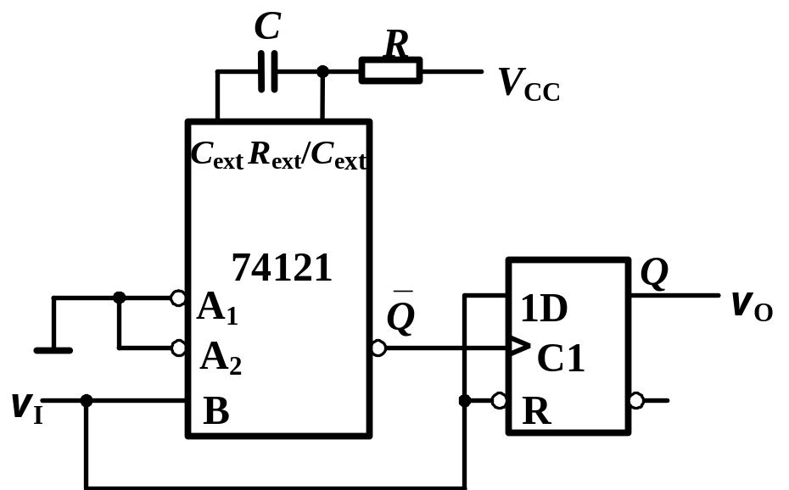
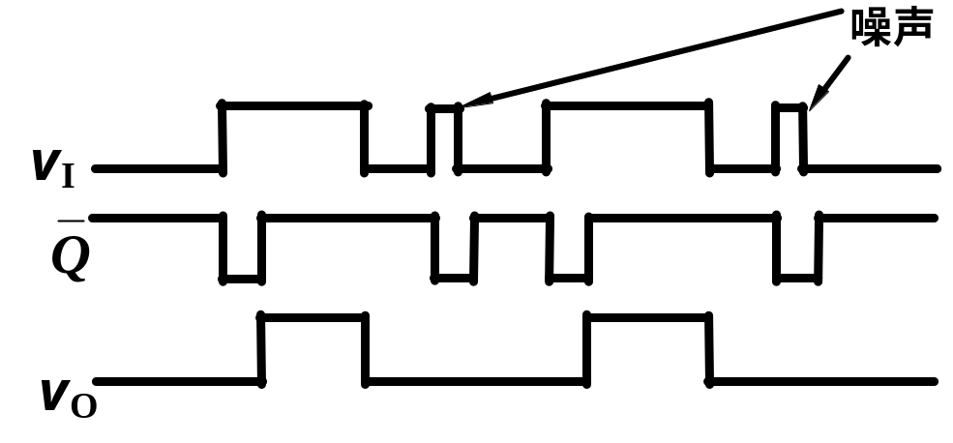
单稳态触发器的应用
3. 组成噪声消除电路
如用υ_{I}作为下降沿触发的计数器触发脉冲,干扰加入,就会造成计数错误.
单稳触发器的输出脉宽应大于噪声宽度而小于信号脉宽，才可消除噪声。

Slide 25
9.4.4 用555定时器组成多谐振荡器
概述
多谐振荡器的基本组成：
开关器件：产生高、低电平
反馈延迟环节（ RC电路）：利用RC电路的充放电特性实现延时，输出电压经延时后,反馈到开关器件输入端，改变电路的输出状态,以获得所脉冲波形输出。
RC延时环节
开关电路

Slide 26
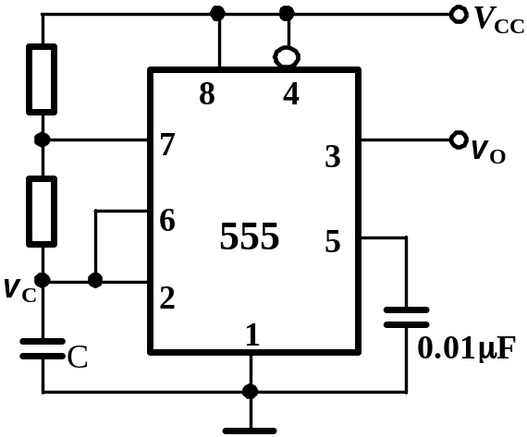
9.4.4 用555定时器组成多谐振荡器
1、电路组成
R₁
V_{CC}
R_{D}
R₂
(8)
(
V
)
(4)
CC
-
R
5 kΩ
1
-
(5)
+
R
C₁
(6)
-
5 kΩ
R
2
-
S
-
C₂
(2)
+
5 kΩ
(7)
T
C
(1)

Slide 27
2、工作原理
V_{CC}
R_{D}
(
V
)
(8)
(4)
CC
-
R
5 kΩ
1
-
(5)
+
R
C₁
(6)
-
5 kΩ
R
2
-
S
-
C₂
(2)
+
5 kΩ
(7)
T
C
(1)
（1）电路第一暂态，输出为1。电容充电，电路转换到第二暂态,输出为0
（2）电路第二暂稳态，电容放电，电路转换到第一暂态

Slide 28



3、工作波形与振荡频率计算
t_{PL}=R₂C1n2≈0.7R₂C
t_{pH} = (R₁+R₂)C1n2≈0.7(R₁+R₂)C

Slide 29



4、用555定时器组成占空比可的调多谐振荡器
t_{pH} = R_{A}C1n2≈0.7R_{A}C
t_{PL}=R_{B}C1n2≈0.7R_{B}C

